Slide 1
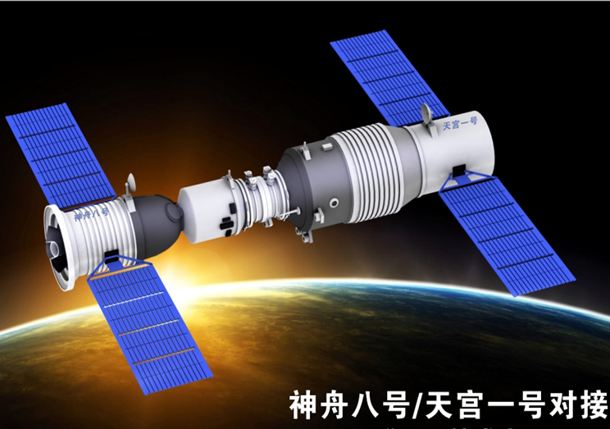
第 三 章
动量守恒定律和能量守恒定律

Slide 2
3-0 教学基本要求
3-1 质点和质点系的动量定理
3-2 动量守恒定律
*3-3 系统内质量移动问题
3-4 动能定理
3-5 保守力与非保守力 势能

Slide 3
3-6 功能原理 机械能守恒定律
3-7 完全弹性碰撞 完全非弹性碰撞
3-8 能量守恒定律
3-9 质心 质心运动定律
*3-10 对称性与守恒律

Slide 4
一 理解动量、冲量概念，掌握动量定理和动量守恒定律．
二 掌握功的概念, 能计算变力的功，理解保守力作功的特点及势能的概念，会计算万有引力、重力和弹性力的势能．

Slide 5
三 掌握动能定理、功能原理和机械能守恒定律，掌握运用动量和能量守恒定律分析力学问题的思想和方法．
四 了解完全弹性碰撞和完全非弹性碰撞的特点，并能处理较简单的完全弹性碰撞和完全非弹性碰撞的问题．

Slide 6
选择进入下一节：
3-0 教学基本要求
3-1 质点和质点系的动量定理
3-2 动量守恒定律
*3-3 系统内质量移动问题
3-4 动能定理
3-5 保守力与非保守力 势能

